Slide 1
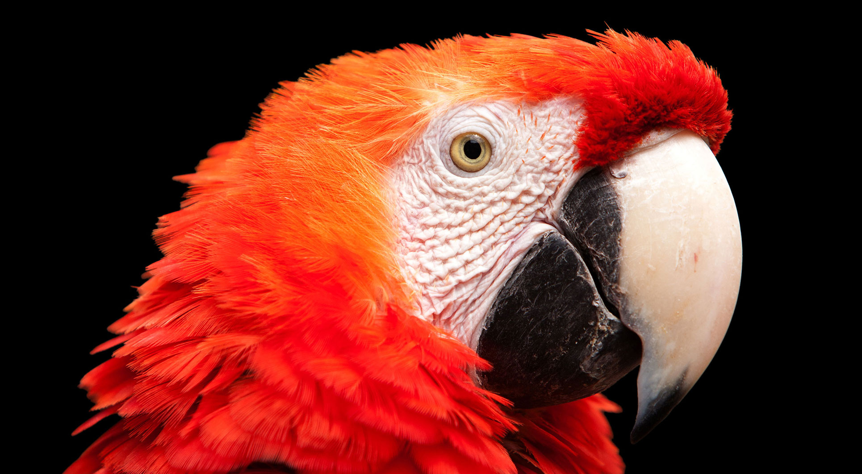
7.1 面向对象和类
《Python青少年趣味编程》
小牛叔出品

Slide 2
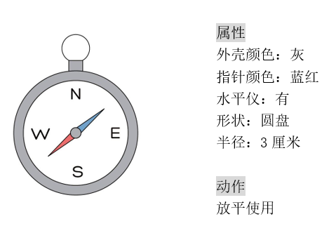
1、对象
如何把有联系的函数与数据放在一起 -> 对象：属性、方法
Class 指南针：
color = 灰
水平仪 = 有
形状 = 圆
半径 = 3
售价 = 3.12
def Draw():
return 物品的图片

Slide 3
2、示例1
class Bread:
weight = 34
hard = 0
def cook():
Bread.hard += 5 #每烤一次，硬度增加5,重量少1
Bread.weight -= 1
print('bread are being cooked.....’)
def isOk():
return Bread.hard<=15 #硬度过了15就不能吃了

